Slide 1

Совместная защита проекта:
«Ранняя профориентация
обучающихся,
через технологию
игропрактика»

Slide 2
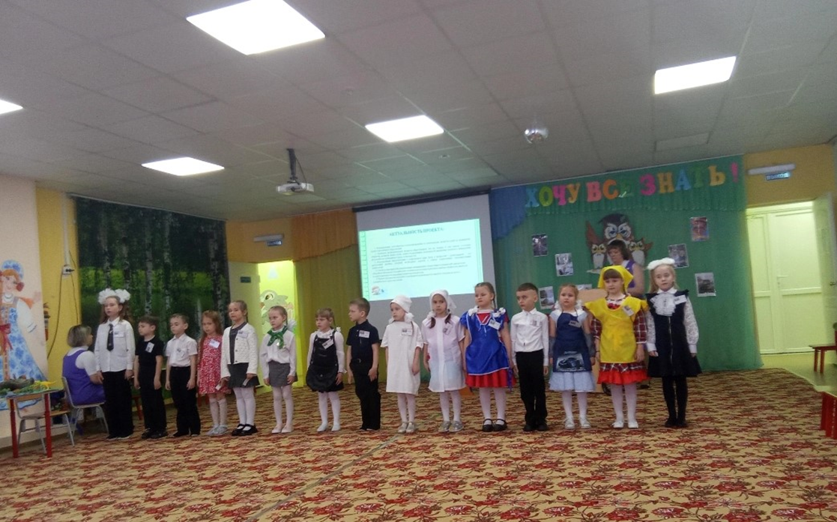

Slide 3
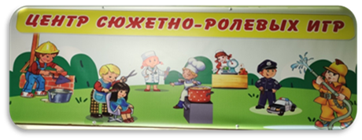
ЦЕЛЬ: Создание в детском саду профессионально-ориентированной среды, которая будет способствовать формированию начального представления о разных видах знакомых и новых современных профессиях
ЗАДАЧИ:
1.Расширить знания детей о мире профессий, отражающих современные социально-экономические отношения;
2. Формировать обобщенные представления и понимания взаимосвязи между трудовыми действия представителей разных профессий.
3. Обеспечивать и пополнять игровое пространство для реализации знаний, умений и навыков.
4.Стимулировать развитие познавательных, коммуникативных, творческих способностей детей, через игровые технологии;

Slide 4
Актуальность заключается в том, что выдвигаемые современным обществом, вопросы трудового воспитания детей всегда стоят на первом месте. Антон Семенович Макаренко и другие ученные отмечали, что правильное воспитание – это обязательно трудовое воспитание, так как труд всегда был основой жизни.
Труд способствует разностороннему развитию детей, обогащает жизнь новыми впечатлениями, поводами для игр, мотивами художественного творчества, отношениями с людьми. Возникает вопрос. В каком возрасте ребенок может выбрать для себя кем стать?
Многие взрослые ответят, что в старших классах школы. Но он не успевает сделать осознанный выбор, так как имеет маленький опыт и знания.
Скрытые резервы есть уже в дошкольном возрасте. Подготовка детей к выбору будущей профессии заключается не в том, кем он должен стать, по мнению родителей, а в том, чтобы познакомить его с различными видами труда.
Проблема профориентации является общественной, так как именно от неё зависит состояние общества, развитие рынка труда, занятость населения, возможность выявления талантов и направление их в наиболее подходящие сферы деятельности.
Таким образом, раннее трудовое воспитание и профориентация являются одной из ступенек на пути к успешности во взрослой жизни.

Slide 5
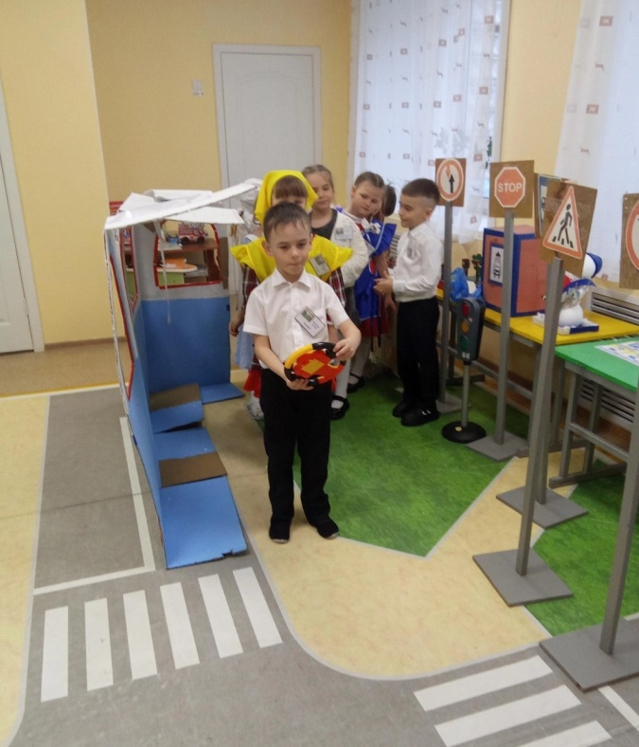
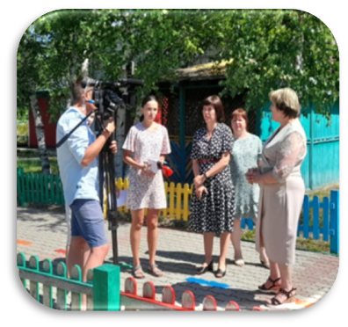
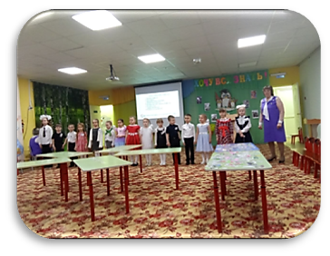
Выдвинули ГИПОТЕЗУ: Можно ли с помощью технологии игропрактика расширить круг знаний по изучаемым профессиям?
ОБЪЕКТ ИССЛЕДОВАНИЯ созданные в детском саду условия, способствующая процессу социализации и ранней профориентации детей дошкольного возраста.
ПРЕДМЕТ ИССЛЕДОВАНИЯ: применение технологии игропрактика в направлении ранней профориентации детей дошкольного возраста в условиях образовательного пространства детского сада.
СУБЪЕКТ ИССЛЕДОВАНИЯ: дети старшей и подготовительной к школе групп, родители, педагоги.
Методы исследования:
-сбор информации;
-беседы,
-наблюдения;
-анализ.

Slide 6
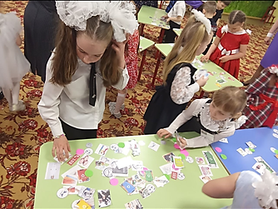
ОЖИДАЕМЫЙ РЕЗУЛЬТАТ:
Реализация обозначенных задач позволяет к моменту завершения дошкольного образования достичь следующих результатов:
- обучающийся знает о назначении техники и материалов в трудовой деятельности взрослых;
-называет профессии разных сфер экономики;
- различает профессии по существенным признакам;
- называет профессионально важные качества представителей разных профессий;
- выделяет структуру трудовых процессов (цель, материалы, инструменты, трудовые действия, результат);
- объясняет взаимосвязь различных видов труда и профессий;
- объясняет роль труда в благополучии человека;
- имеет представление о семейном бюджете и назначении денег;
- моделирует в игре отношения между людьми разных профессий;
- участвует в посильной трудовой деятельности взрослых;
- эмоционально-положительно относится к трудовой деятельности, труду в целом;
- демонстрирует осознанный способ безопасного поведения в быту.
Таким образом, ранняя профориентация будет эффективна при условии наличия выстроенной системы работы, разработанного перспективного плана, соответствующего методического и наглядного материала.

Slide 7
А для этого нам надо с детьми усвоить алгоритм ознакомления с профессией (профессиями):
1. Название профессии
2. Место работы
3. Форменная одежда (спецодежда)
4. Орудия и предметы труда
5. Трудовые действия (опасность профессии)
6. Результат труда
7. Личностные качества
8. Польза труда для общества (взаимосвязь с другими профессиями)
На данном этапе педагог может использовать доступные дидактические, подвижные, настольные игры, картины, пособия, сделанные совместно с детьми и родителями.
Добавить инновационные технологии- ИКТ, квест-игры, схематичное изображение, (графику) алгоритма например: буквой П- обозначаем профессию, картинка с рукопожатием- взаимосвязь с другими профессиями, смайлик эмоция- состояние человека на работе, опасность профессии- определить цветными кружками и т.д.
Детям это очень нравится.

Slide 8
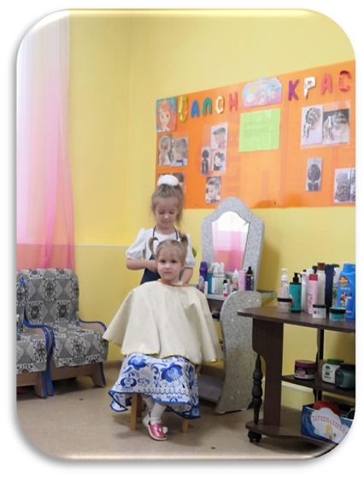
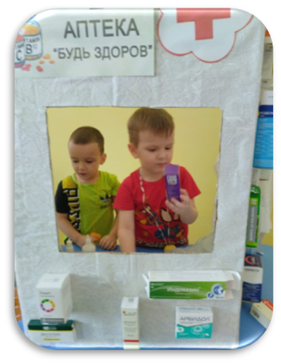
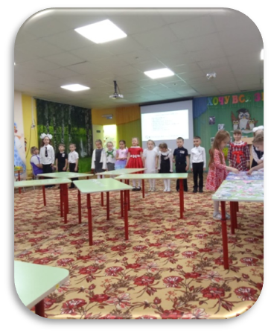
Когда обучающиеся научатся раскладывать по схематичному алгоритму профессии, задания можно усложнять. Добавьте экологическое воспитание - картинка мусоровоз и картинки с производства каждой профессии (пакеты, тара из под чистящих и моющих средств и др). Тем самым дети учатся беречь окружающий мир, свое «рабочее место», сортировать отходы, видеть взаимосвязь с другими профессиями, бережного отношения к каждой из них.
Таким образом, ГИПОТЕЗА о возможности с помощью технологии игропрактика расширить круг знаний по изучаемым профессиям- ДОКАЗАНА

Slide 9
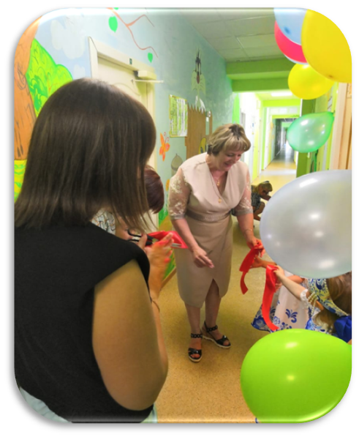
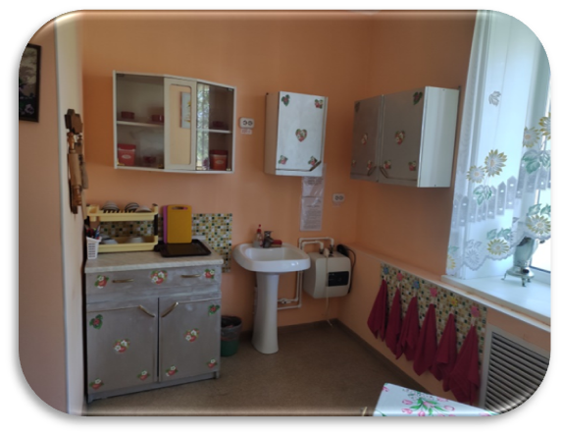
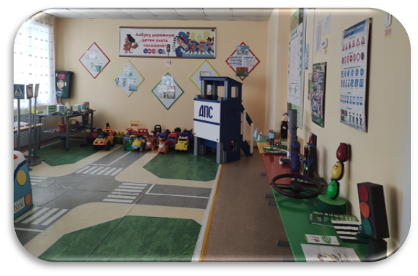
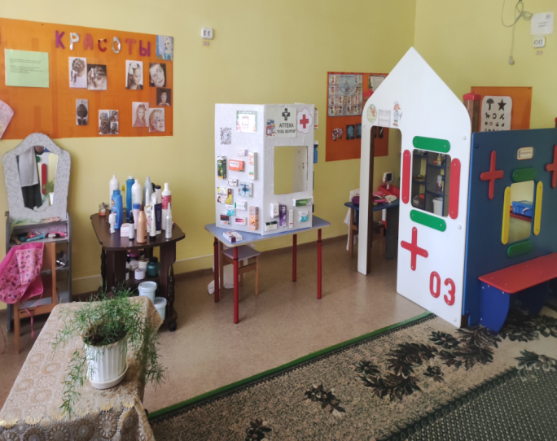
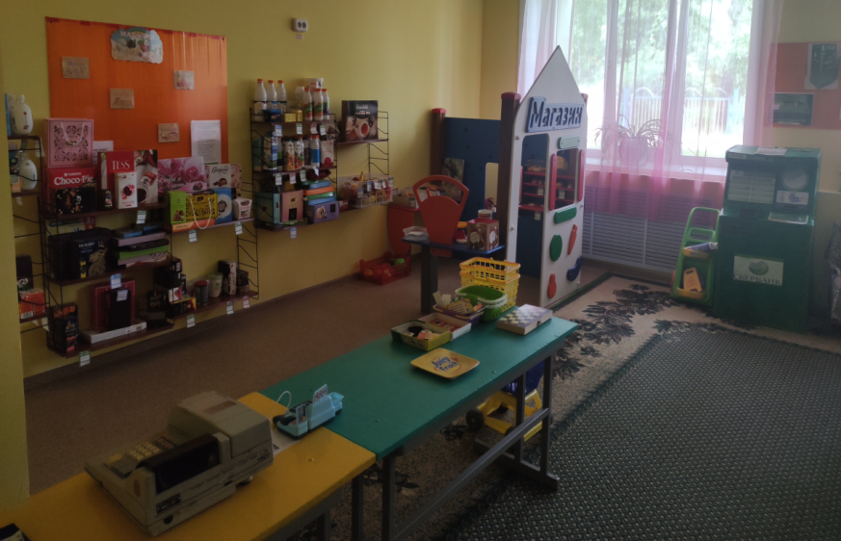
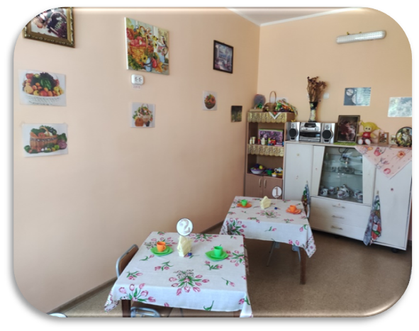
ОТКРЫТИЕ ЦЕНТРА СЮЖЕТНО-РОЛЕВЫХ ИГР
ЦЕНТР СОСТОИТ ИЗ:
КОМНАТЫ ПО ПРАВИЛАМ ДОРОЖНОГО ДВИЖЕНИЯ
КОМНАТЫ ДОМОВОДСТВА
МОДУЛЕЙ: Поликлиника, Аптека, Магазин, Салон красоты, Банкомат, Яндекс такси, Прачечная, Заправка
ДЕТСКОЕ КАФЕ

Slide 10
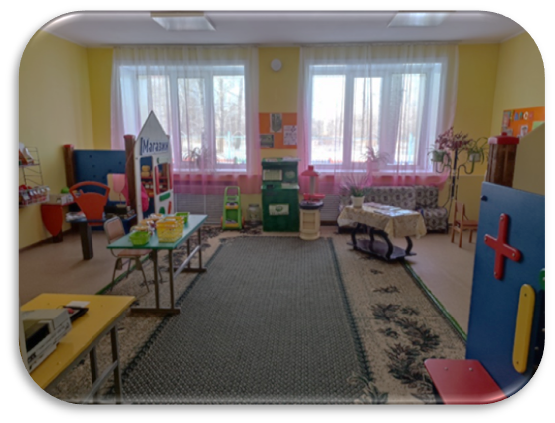
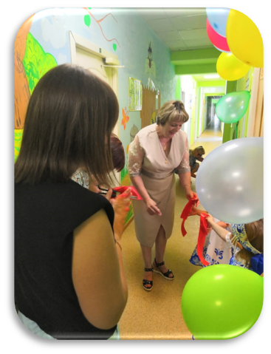
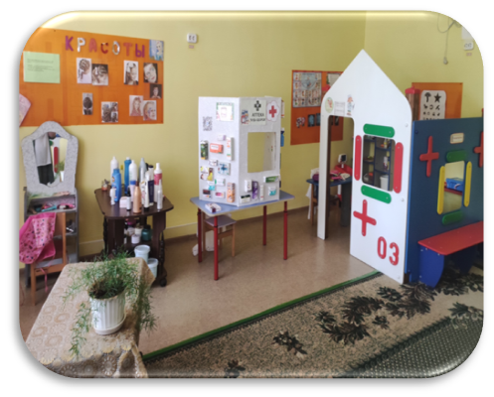
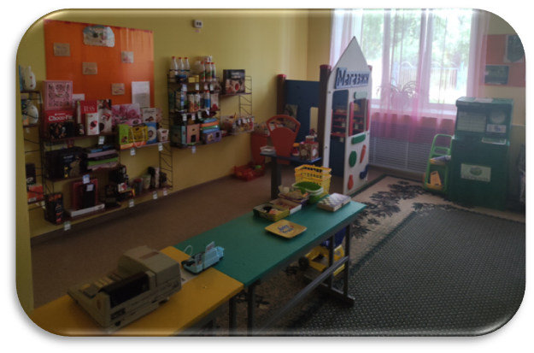

Slide 11
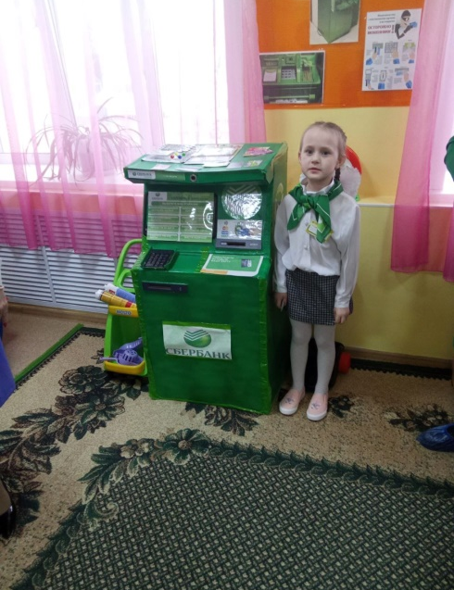
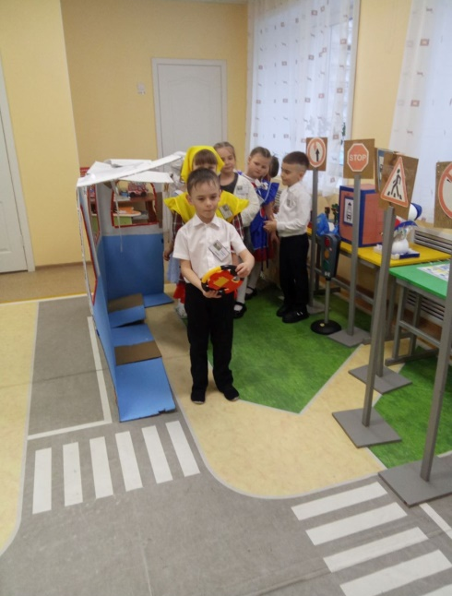
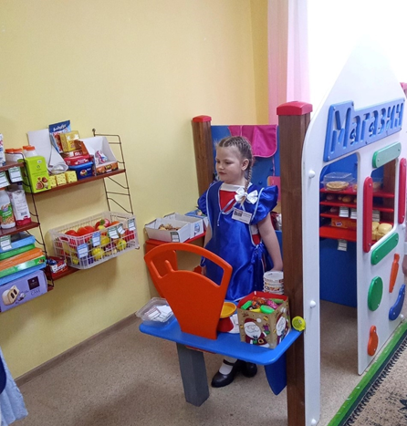
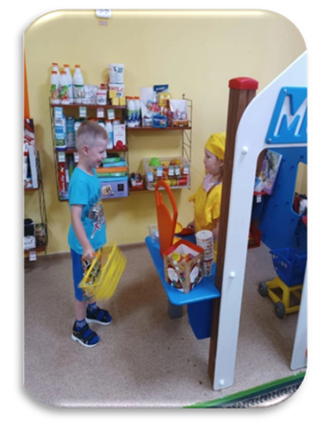
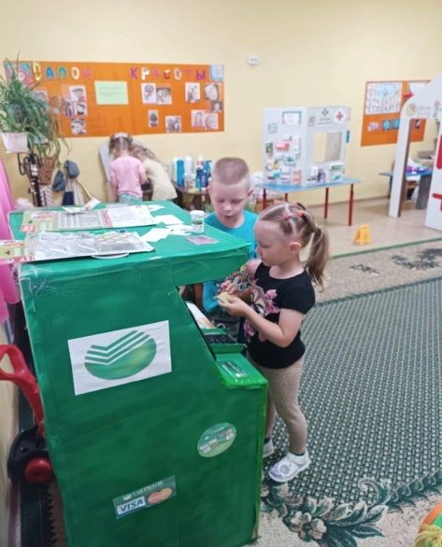
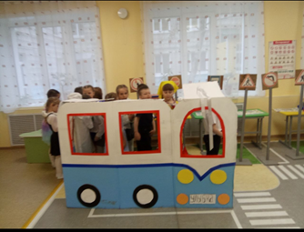
Дети на автобусе отправились в Центр. Все участники в стихотворной форме ил прозе познакомили присутствующих со своей профессией.
При посадке в автобус контролер проверил у всех билеты. А водитель рассказал о своей профессии.
На входе в Центр всех желающих встретил охранник.
Работник банка рассказа как правильно пользоваться
банкоматом и картой
Продавец рассказал о свое профессии
Дети учатся делать покупки

Slide 12
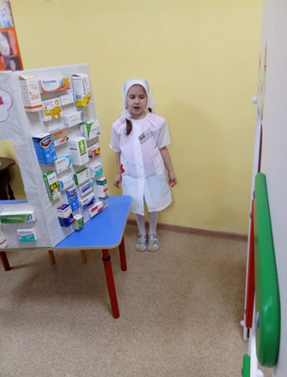
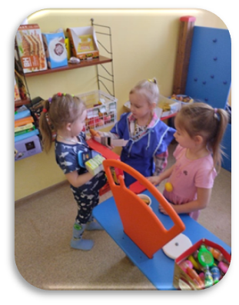
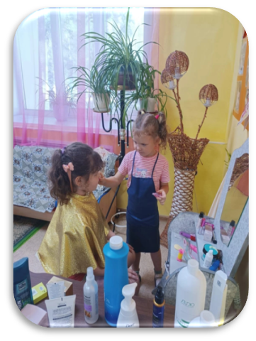
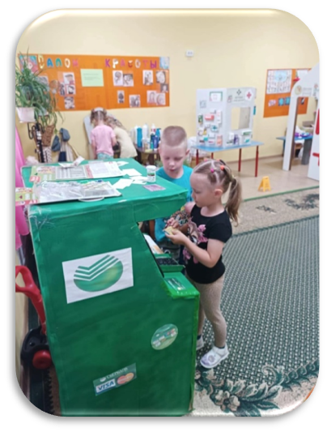
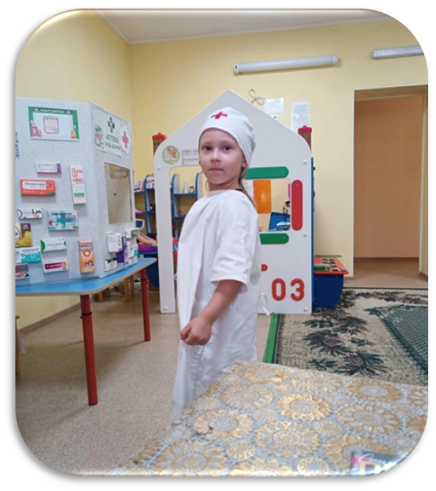
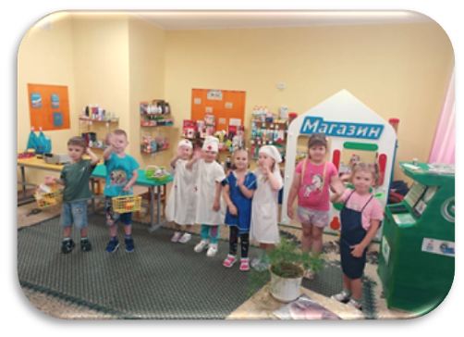
ЦЕНТР состоит из модулей: САЛОН КРАСОТЫ, БАНКОМАТ, АПТЕКА, ПРАЧЕЧНАЯ, полки сделанные педагогами и родителями (законными представителями)

Slide 13
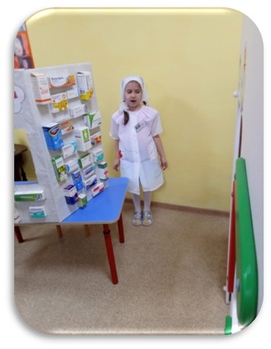

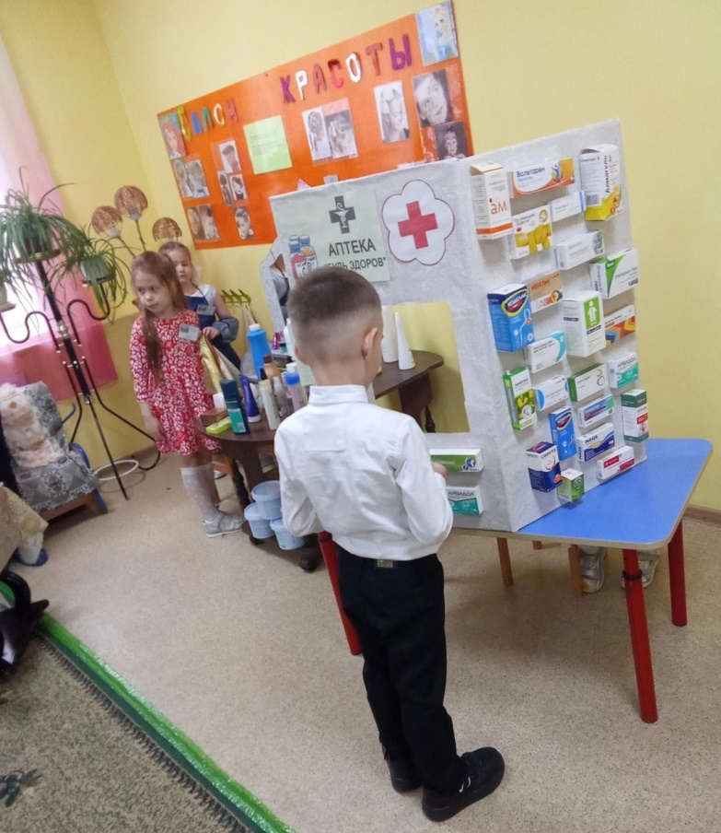
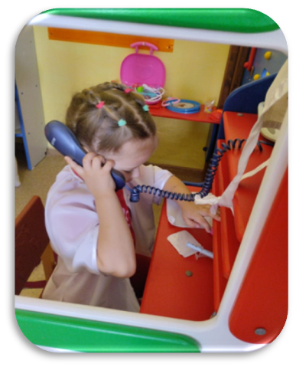
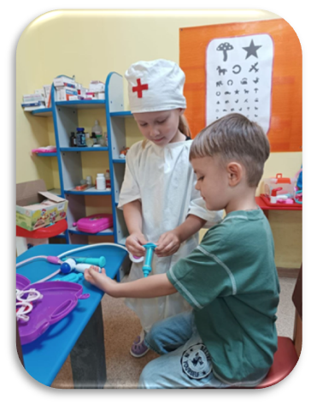
А если вам необходима медицинская помощь, вам ее окажут в поликлинике.
Запишут на прием к врачу
Провизор отпустит лекарства по рецепту

Slide 14
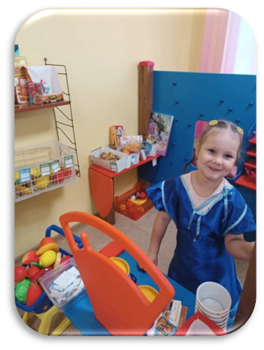
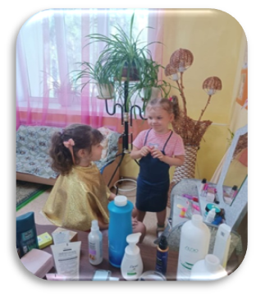
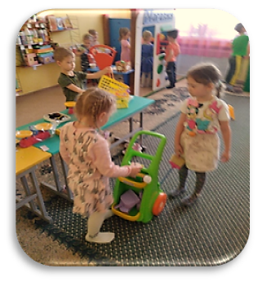
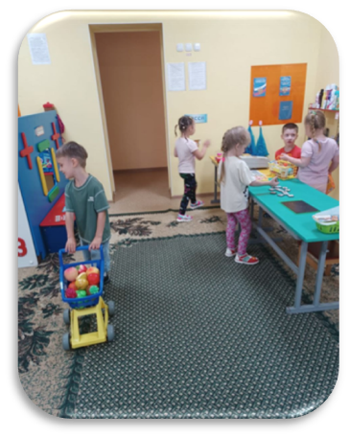
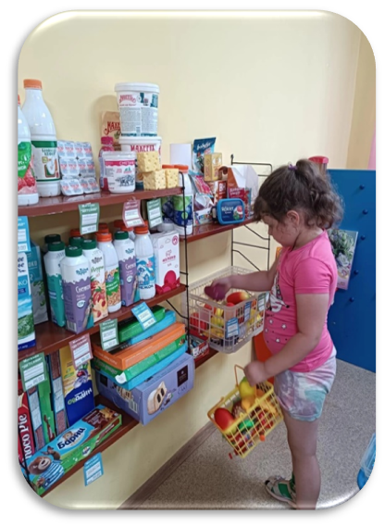
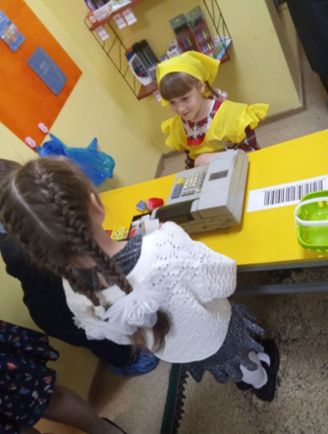
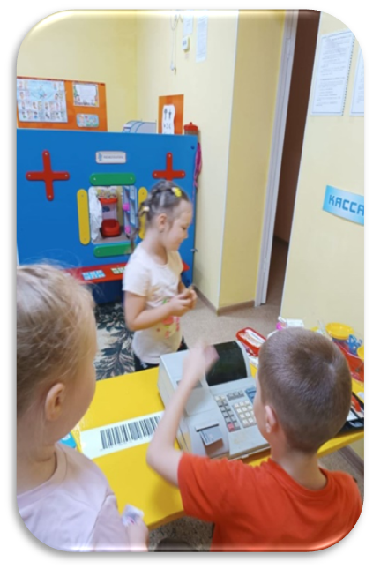
Парикмахер сделает прическу
Администратор проконтролирует работу всего Центра.
Продавец поможет выбрать товар.
Кассир рассчитает покупателя

Slide 15
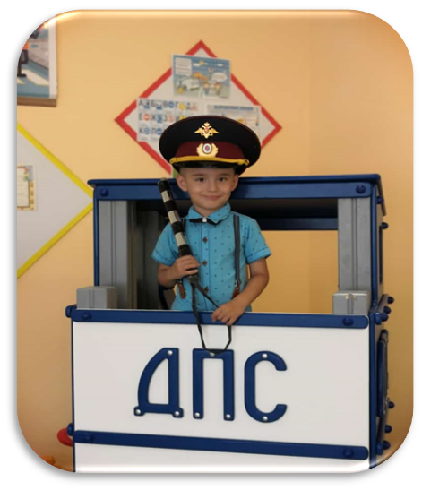
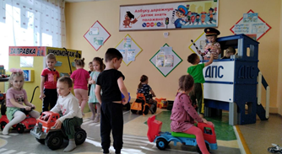
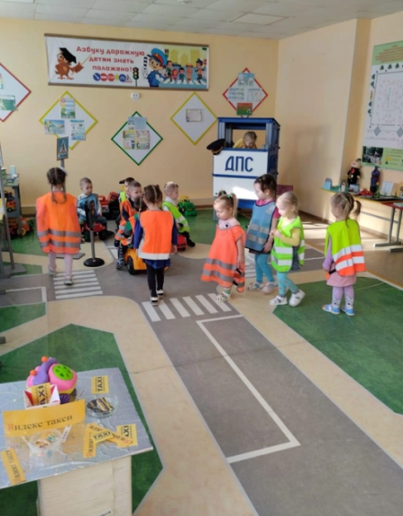
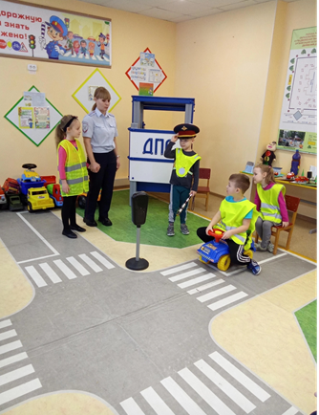
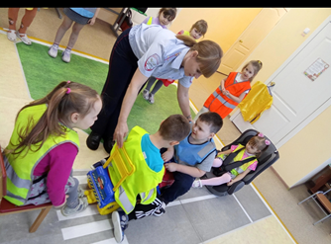
Возвращаясь домой, обучающиеся не нарушают правила дорожного движения, так как за этим следит инспектор ДПС.
Те знания, которые они получают при совместной работе со специалистами применяют на практике

Slide 16
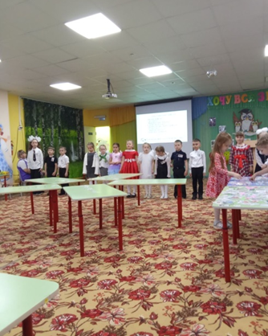
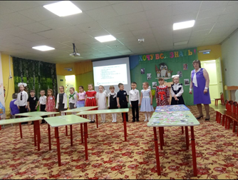
Дети выбирают картинки, которые находятся на столах в соответствии с их профессией, которую они представляли.
Раскладывают их по известному им алгоритму
На одном столе 2 профессии
Администратор проверяет правильность расположения картинок.
Дети рассуждают, отвечают на вопросы присутствующих, указывают взаимосвязь с другими профессиями

Slide 17
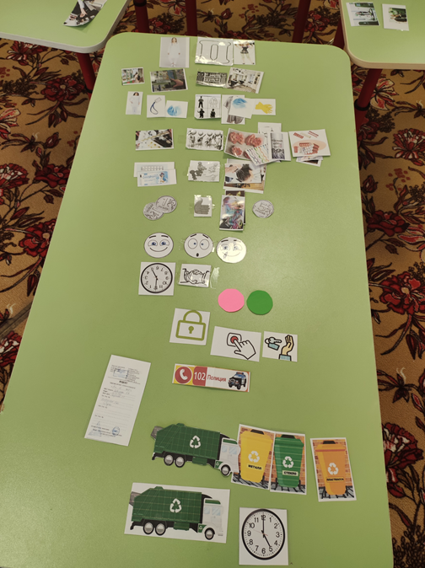

Дети выбирают картинки, которые находятся на столах в соответствии с их профессией, которую они представляли. Раскладывают схемы-рисунки по алгоритму

Slide 18






В центре сюжетно-ролевых игр, обучающиеся в игровой форме знакомятся со знакомыми и востребованными современными профессиями (охранник, администратор, служащий банка, фармацевт, водитель, контролер, парикмахер и др.)

Slide 19





Небольшое выступление обучающихся младшей группы
Для возможности жюри подвести итоги защиты проекта
Выступление членов жюри
Награждение обучающихся и вручение подарков

Slide 20
СПАСИБО ЗА ВНИМАНИЕ!
Ссылка на информацию в Телеграмме, VКонтакте

